Slide 1
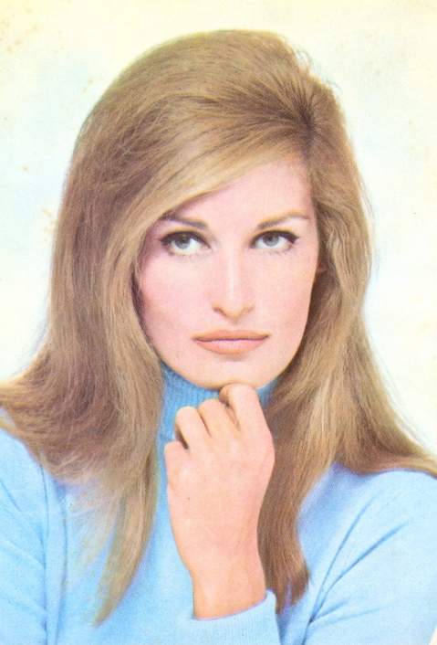
Даліда
Йоланда Крістіна Джильйотті
Підготувала учениця ІІ курсу природничого класу Авер’янова Анастасія

Slide 2
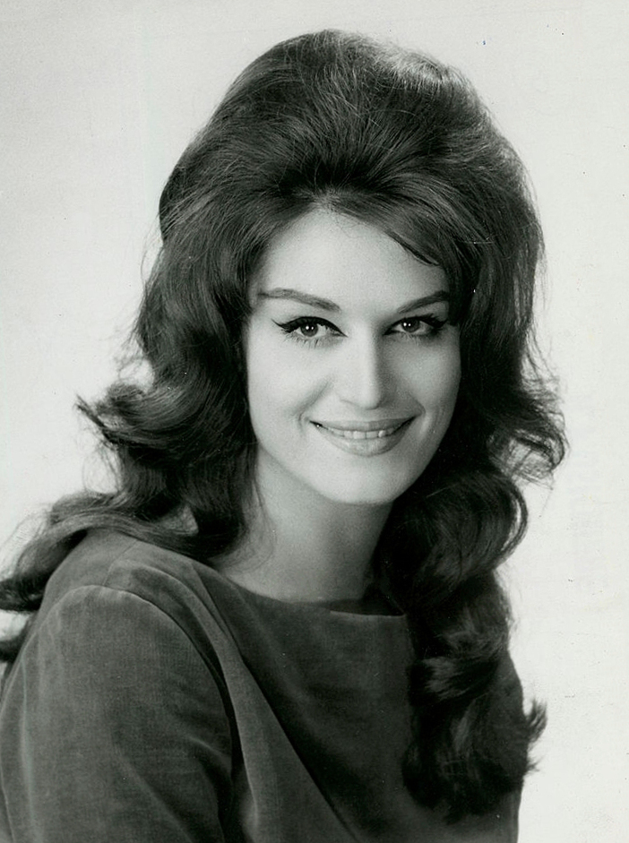
египет
Даліда народилася 17 січня 1933 року в Каїрі. Батьки її були італійцями. Коли Йоланді було 4 роки їй зробили операцію на очах. Через лікарську помилку в неї з'явилася косоокість.

Slide 3
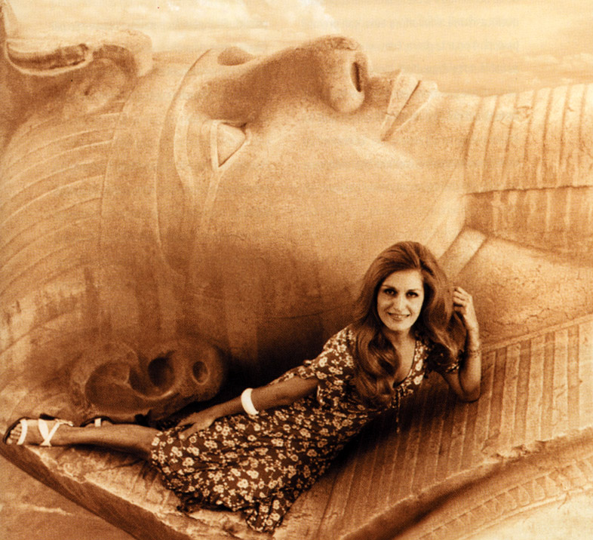
У 1951 році вона взяла участь в конкурсі «Міс Ундіна», в якому зайняла друге місце, а у 1954 році перемогла на конкурсі «Міс Єгипет».

Slide 4
Через сварку в родині Йоланда йде з дому і влаштовується в агентство «Донна» манекенницею. У 1953 році вона робить другу операцію на очах, щоб позбутися косоокості.

Slide 5
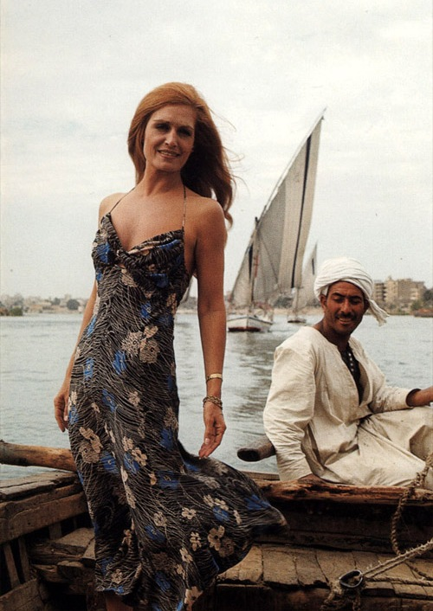
Після перемоги на конкурсі «Міс Єгипет» Йоланді запропонували зніматися в кіно. Тоді ж вона і бере псевдонім «Даліла» на честь героїні біблійної притчі «Самсон і Даліла».

Slide 6
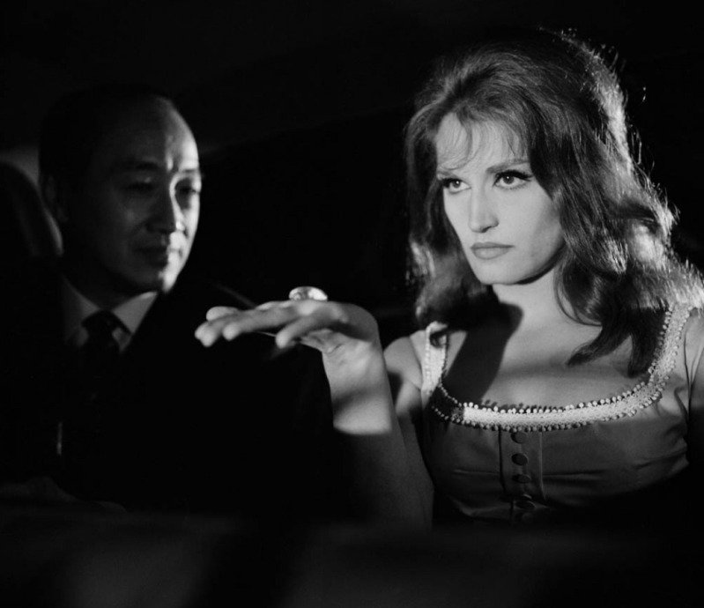
У 1954 році вона знімається в невеликих ролях у фільмах «Маска Тутанхамона» і «Склянка та цигарка».

Slide 7
Для фільму «Склянка та цигарка» вона записує свою першу пісню «Чорний місяць» (La luna negra).

Slide 8
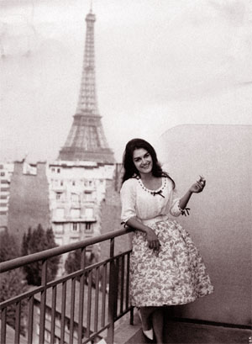
У Парижі в Йоланди з'явилися проблеми з роботою, до того ж вона ще не досить добре володіла французькою. Незабаром вона вирішила зайнятися співом і брати уроки вокалу.
париж

Slide 9
Перші виступи проходили в клубі «Вілла д'Есте». Там вона познайомилася з письменником і сценаристом Альбером Машаро, який і запропонував їй змінити букву «л» на «д» в останньому складі її псевдоніма, в результаті Йоланда стала Далідою.

Slide 10
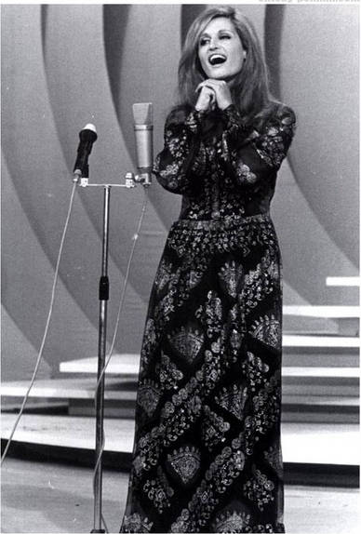
В 1956 Даліда записала свій перший хіт «Бамбіно» (Bambino) і підписала свій перший контракт з фірмою «Барклай». До 1957 року продано 300 000 копій платівок із піснею «Бамбіно», і Даліда отримала свій перший Золотий диск. Далі з'явилися її хіти «Гондольєр» (Gondolier), «Як колись» (Come prima), «Прощай, прощай Крихітко» (Ciao, ciao Bambina).

Slide 11
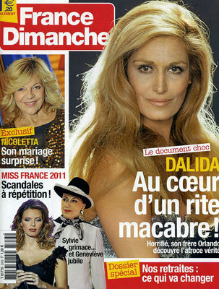
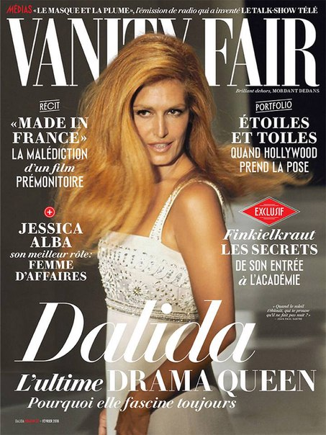
Даліда отримує незліченні музичні нагороди, а її ім'я та фото не сходять з обкладинок журналів. Вона здійснює турне по всій Франції, а потім і Європі.

Slide 12
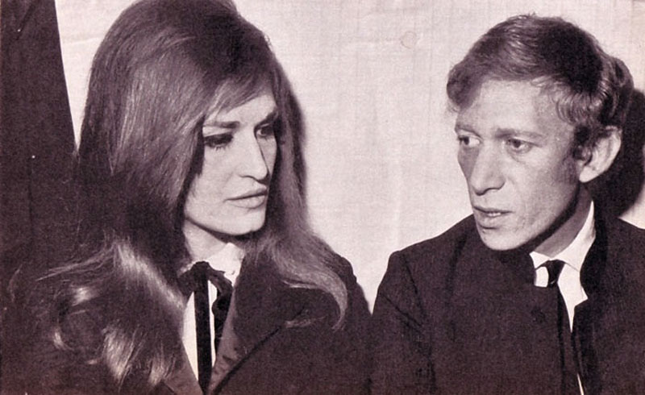
8 квітня 1961 Даліда вийшла заміж за Люсьєна Моріса. Під час гастролів Даліда познайомилася в Каннах з молодим художником Жаном Собескі, в якого відразу закохалася. Люсьєн Моріс не зміг змиритися зі зрадою й вони розлучилися.

Slide 13
У грудні 1961 року Даліда вперше виступає в «Олімпії» як зірка, після чого вирушає в турне у Гонконг та В'єтнам. Влітку 1962 року Даліда придбала віллу на Монмартрі, в якій вона жила до кінця свого життя.

Slide 14
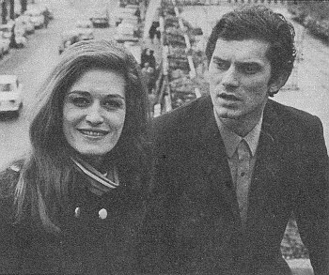
У жовтні 1966 року Даліда знайомиться з Луїджі Тенко, в якого закохується. На фестивалі в Сан-Ремо в 1967 році Даліда разом з Луїджі виконують його пісню «Прощай, любове, прощай» (Ciao amore ciao), але публіка не прийняла кумира італійської молоді, пісня не пройшла в фінал.

Slide 15
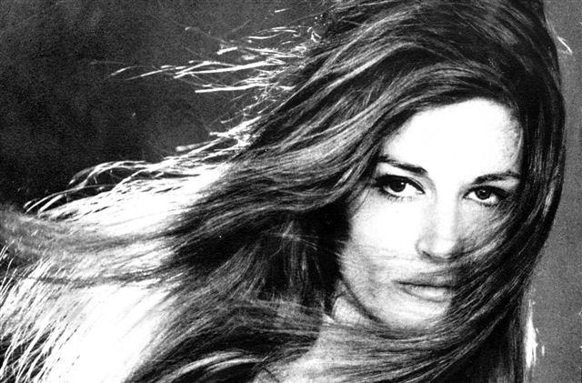
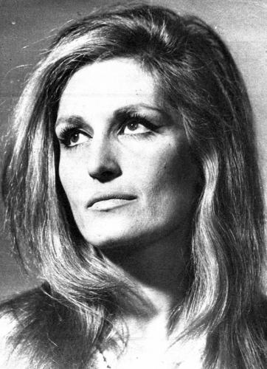
Даліда була першою, хто виявив його тіло, це послужило причиною її першої спроби самогубства. В паризькому готелі «Принц де Галь» вона прийняла смертельну дозу барбітуратів. Вона провела в комі 90 годин у реанімації шпиталю ФернандВідаль. На деякий час Даліда втратила голос, і через некроз на руках їй треба було перенести кілька операцій з пересадки шкіри.

Slide 16
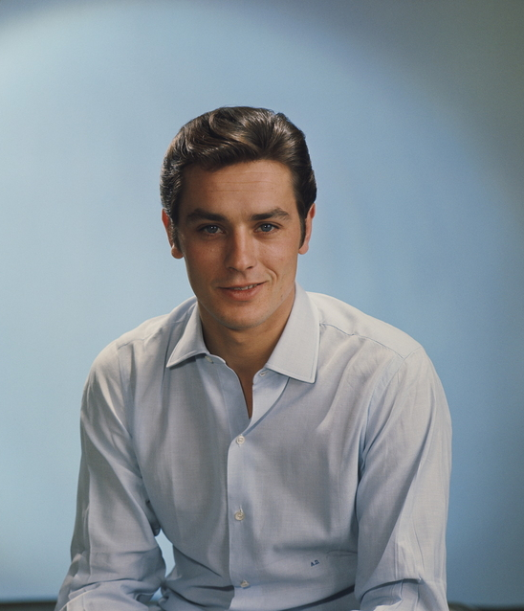
У вересні 1970 року застрелився Люсьєн Моріс, що страждав від важкої хвороби. У 1973 році Даліда й Ален Делон записують знаменитий дует «Слова, слова» (Paroles paroles). Через кілька тижнів пісня займає першу сходинку хіт-парадів у Франції, Італії, Бельгії, Швейцарії та Японії.

Slide 17
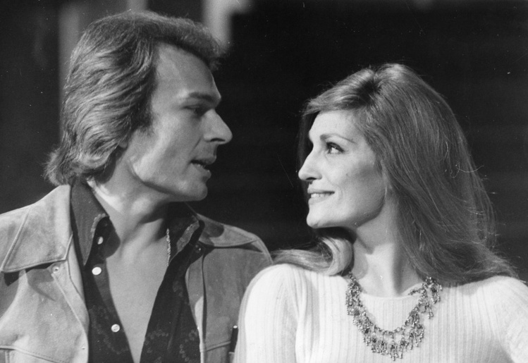
У 1972 році Даліда познайомилася з художником і авантюристом Рішаром Шамфре, з яким вона проживе 9 років. 20 липня 1983 Шамфре знайдено мертвим у своїй машині в Сен-Тропе.

Slide 18
Восени 1985 року Даліда перенесла ще дві болісні операції на очах, так як яскраве світло прожекторів стало завдавати їй нестерпний біль, і вона не могла виступати на сцені. У цей період вона стала рідше виступати і записувати пісні.

Slide 19
Смерть
В ніч з другого на 3 травня 1987 Даліда наклала на себе руки, прийнявши велику дозу снодійного та запивши його віскі. На столі залишилася записка: «Життя для мене стало нестерпним. Пробачте мені».

Slide 20
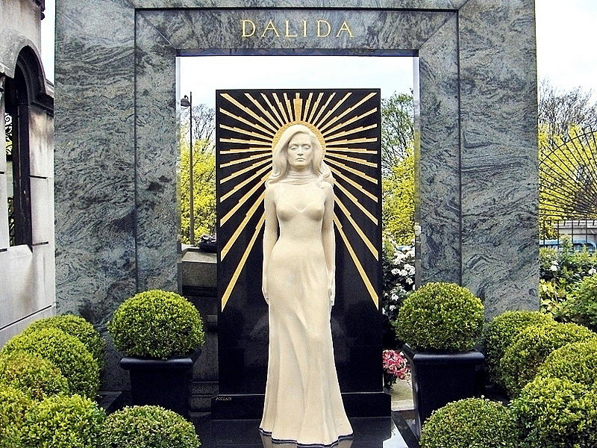
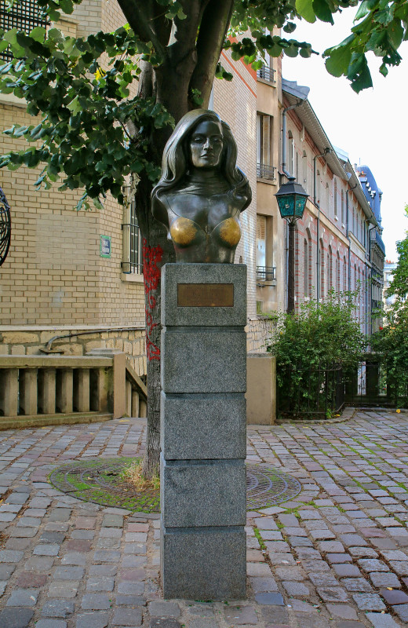
Її серце зупинилося 3 травня близько 11:00 ранку. 7 травня відспівування і похорони співачки на кладовищі Монмартр набули воістину національного масштабу — попрощатися з легендою прийшов майже весь Париж.

Slide 21
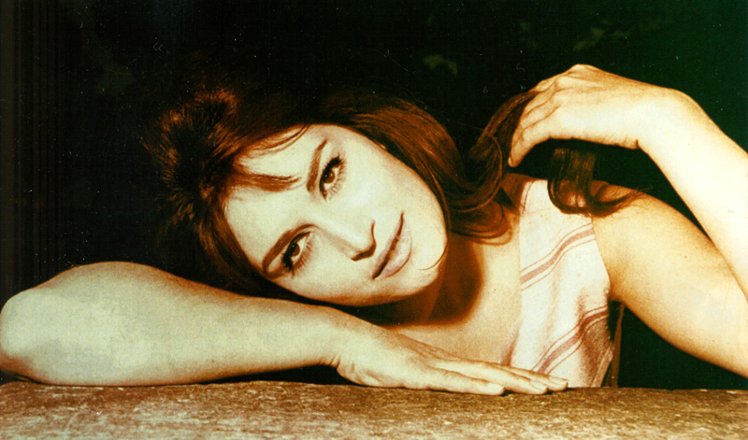
Дякую за увагу

